Slide 1
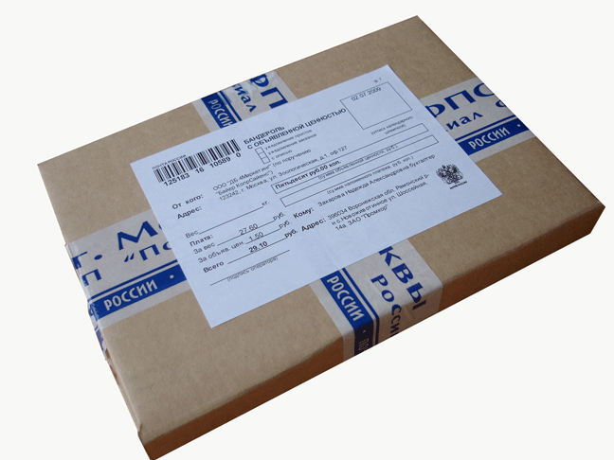
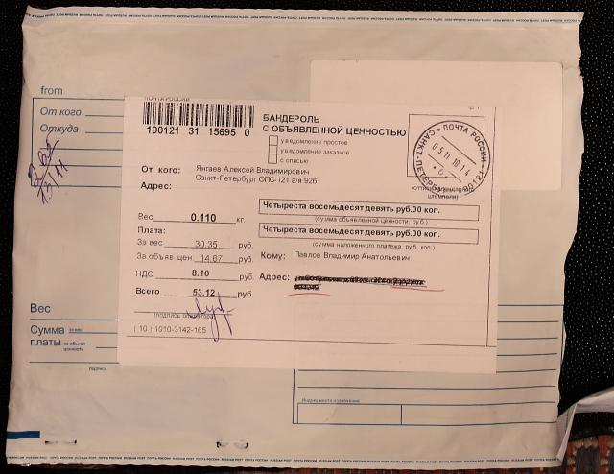
Бандероль –это
небольшое почтовое отправление в бумажной обёртке или в конверте

Slide 2
Предельный вес бандероли:
Максимальный – 2 кг;
Минимальный – 100 грамм;
Состоящие исключительно из книг – до 5 кг;
Вес ценной бандероли ограничен – 1 кг

Slide 3
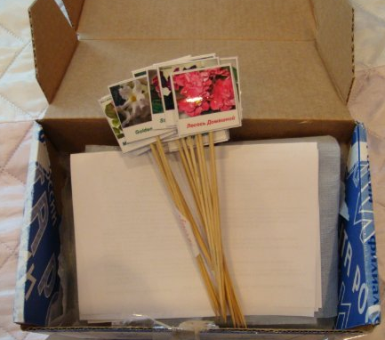
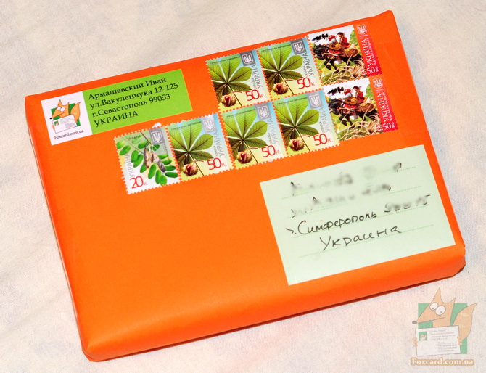
Виды бандеролей
Бандероли бывают:
Простые;
Заказные;
Ценные

Slide 4
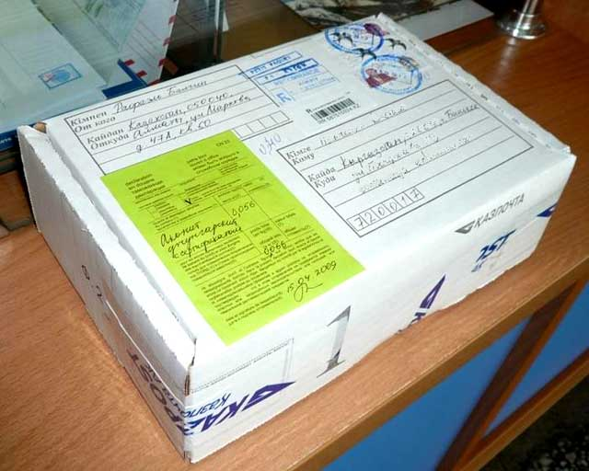
Подготовка бандероли к отправке:
Приготовь то, что будешь отправлять
Подпиши бандероль

Slide 5
Порядок упаковки и отправления бандероли
Принимается только в открытом виде и только с описью вложения;
В описи указывается подробный адрес получателя, его фамилия и инициалы, наименование каждого пересылаемого предмета, его оценка и общая стоимость.

Slide 6
Опись
Первый экземпляр описи вкладывается в бандероль, второй остается у отправителя;
Оба экземпляра описи заверяются календарным штемпелем и подписывает работник связи;
Упаковка бандероли может производиться самостоятельно или с помощью работника почты за отдельную плату.

Slide 7
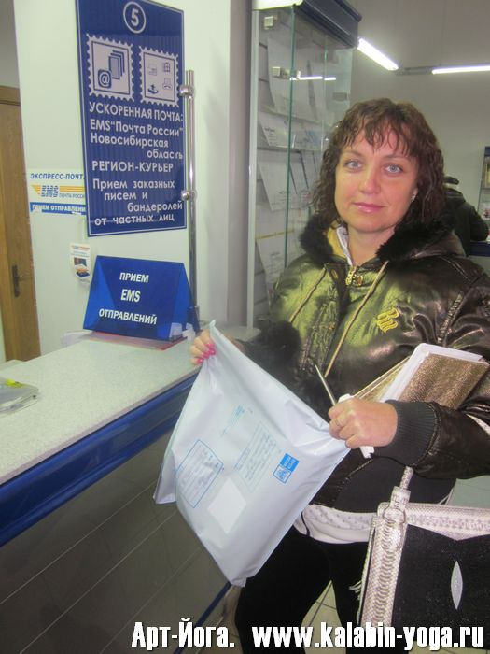
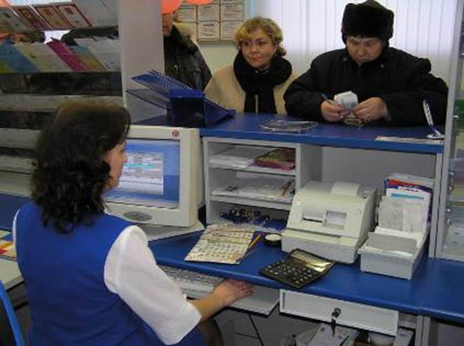
Предъявление бандероли работнику почты в открытом виде

Slide 8
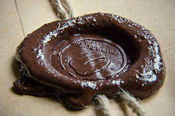
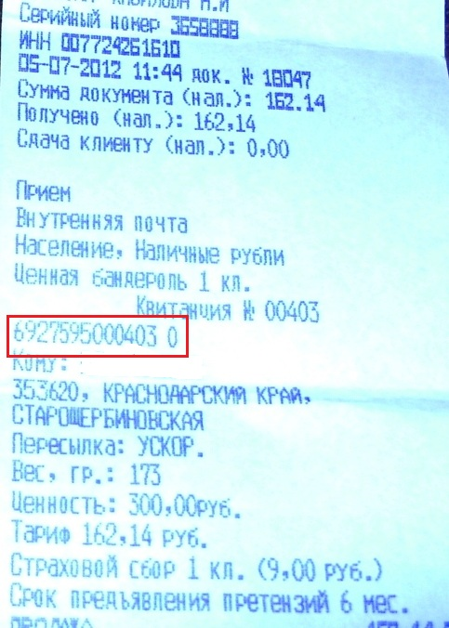
Оплата стоимости пересылки
Производится после взвешивания;
Опечатывается сургучом и определяется стоимость услуг по предлагаемому на день
отправления тарифу;
После оплаты пересылки выдается квитанция, которую необходимо хранить на случай возникновения претензий

Slide 9
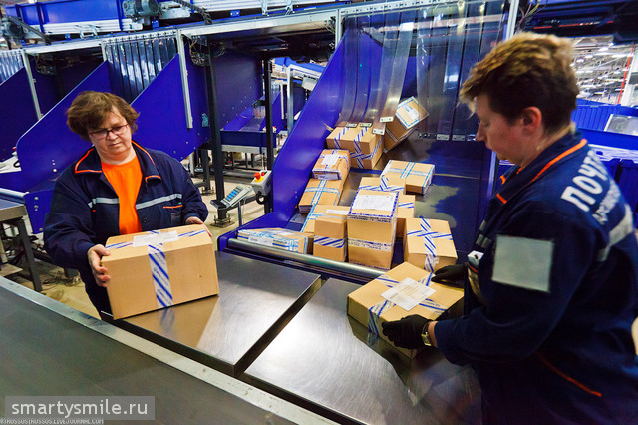
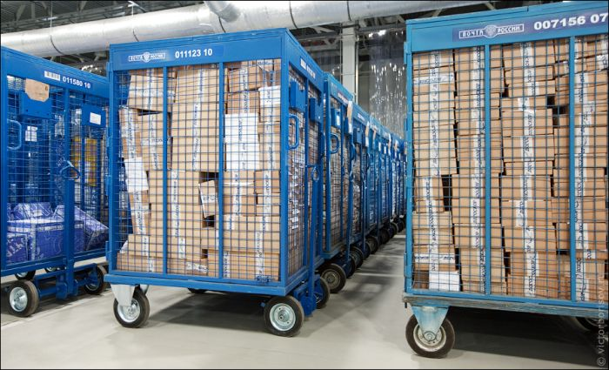
Отправка бандеролей адресату

Slide 10
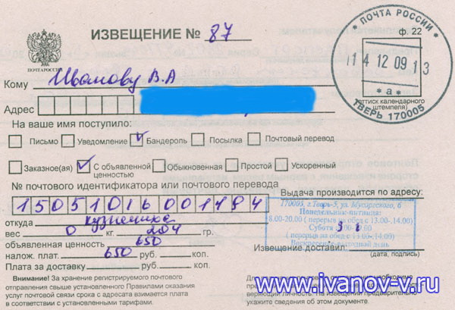
Когда бандероль доходит адресату он получает –
Извещение

